Slide 1
开发环境及工具
库
基本语法

Slide 2
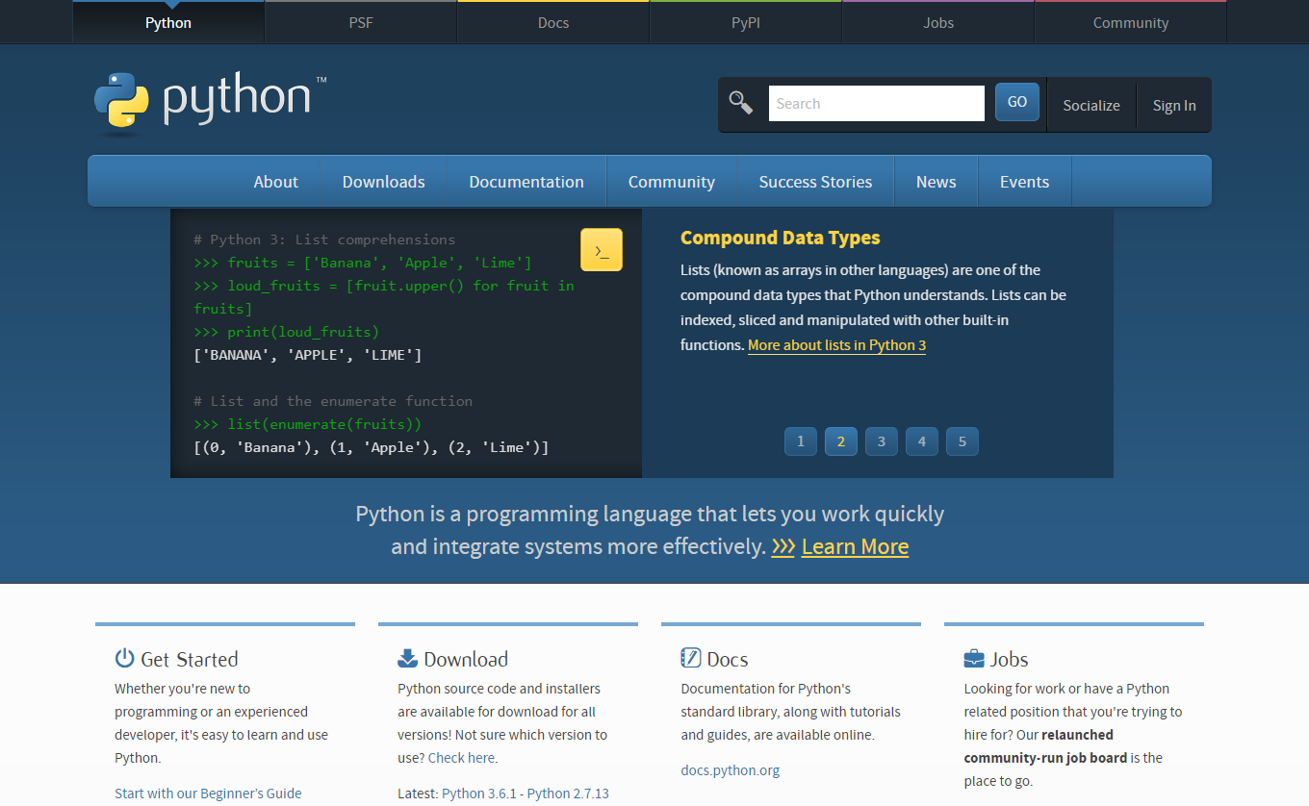
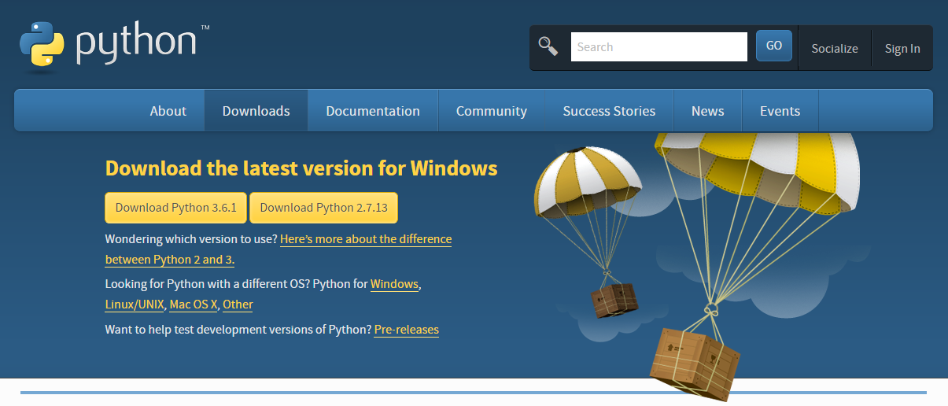
官网网站：
https://www.python.org/
*课程统一使用python 2.7的版本

Slide 3
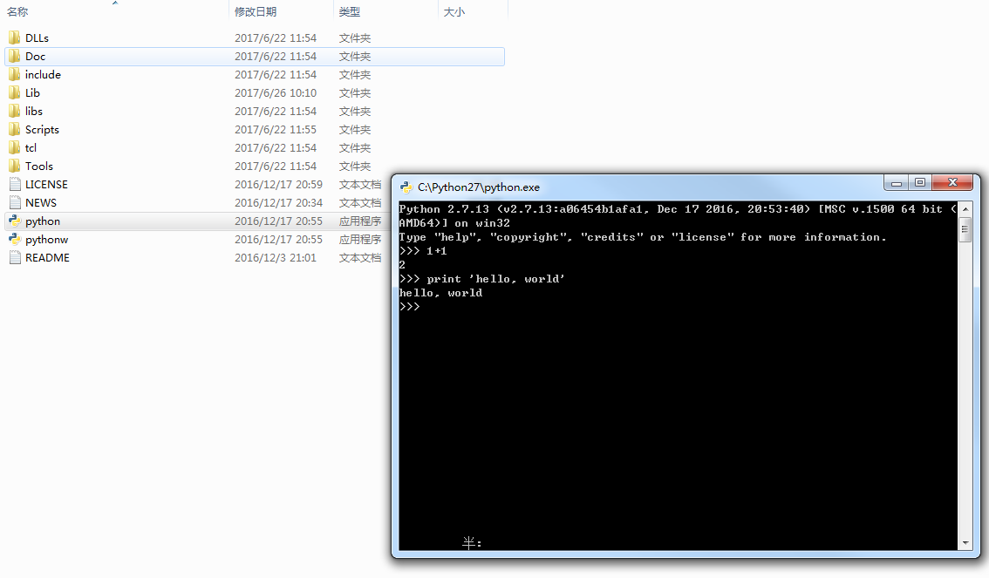
运行安装目录中的 python.exe
可以直接在终端中执行代码

Slide 4
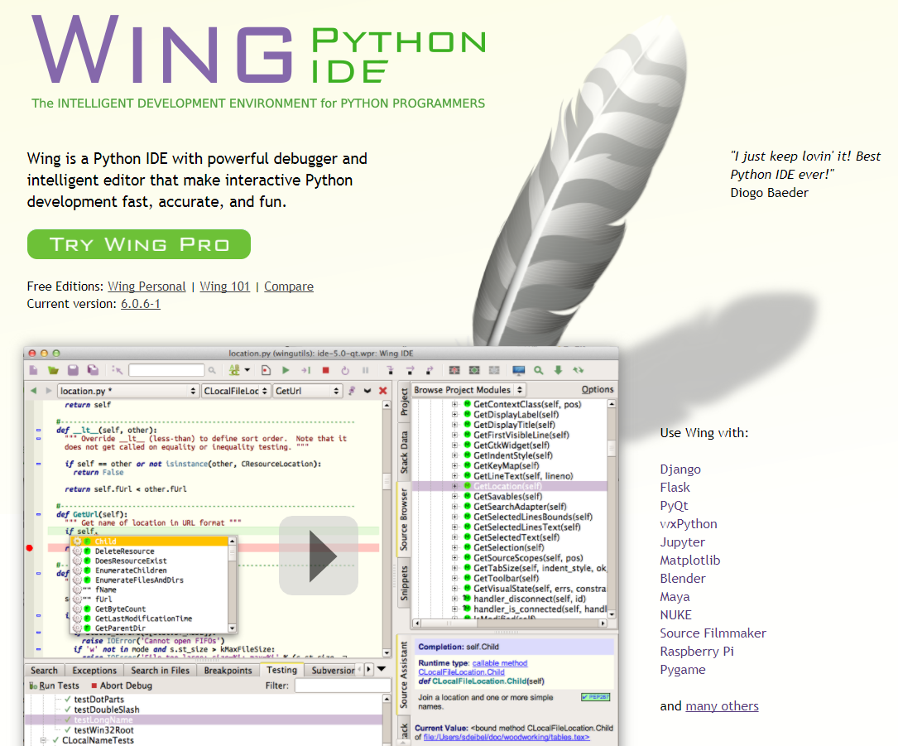
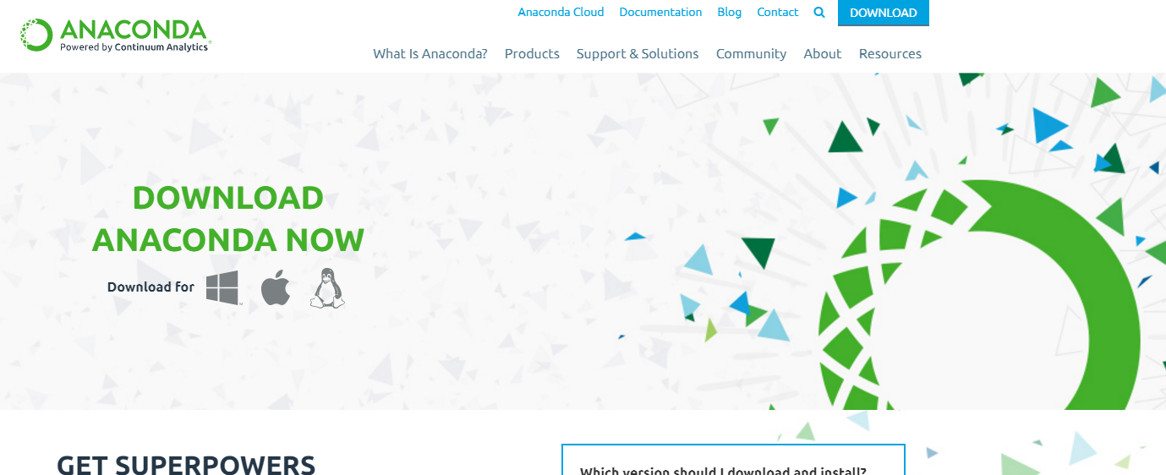
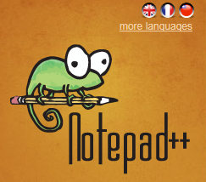

集成开发环境（IDE，Integrated Development Environment ）
集成了代码编写功能、分析功能、编译功能、调试功能等一体化的开发软件
如微软的Visual Studio系列等

Slide 5
程序库(library)
库：包含有用定义的模块
由其他编程工程师写好共享出来的代码块
安装好 python 之后，自带了一些系统库
库的两种导入方式（数学库为例）
import math
from math import * （*的意思是“所有定义”）
导入模块的作用相当于将该模块中的代码复制到自己程序中
数学库函数的调用：例如求平方根
math.sqrt(4)（math已导入）
sqrt(4)

Slide 6
数学库中的常用函数
pi：常数π
e：常数e
sqrt(x)：平方根
sin(x), cos(x), tan(x)： 三角函数
asin(x), acos(x), atan(x)：反三角函数
log(x), log10(x)：自然对数与常用对数
exp(x)：e的x次方
ceil(x)：≥x的最小整数
floor(x)：≤x的最大整数

Slide 7
基本语法：
变量命名
缩进换行
引号使用

Slide 8
变量命名
单词与单词之间用大写开头
例如：pythonClass
pythonClassTutorabc
单词与单词之间用下划线连接
例如：python_class
python_class_tutorabc

Slide 9
缩进换行
每一行只放一个语句
多个语句可以写在同一行，需用“;”来分隔
【不建议这么写】
例如：i = 5; print i
可以将多行用“\”连结成为一行
例如：s = 'This is a string. \
This continues the string.'
print s
代码缩进
四个空格
Tab
意义：代码块概念

Slide 10
代码块概念
在python中，缩进（每行开头的空白）很重要！
用来确定语句体结构，同一语句体中的语句必须具有相同的缩进
试试:
i = 5
print ‘hello world ', i
不能任意开始一个语句体，必须在特定的语句结构下定义，例如if语句
试试:
if True:
print “hello world”

Slide 11

引号使用

Slide 12
练习
可乐厂家进行夏季冰爽可乐大促销
6 个空瓶可以免费换一瓶可乐
小明现在有 51 个空瓶
请用代码计算小明最多可以喝几瓶可乐。

Slide 13
all = 0 # 一开始还没有兑换，所有是 0
init = 51 # 一开始有的空瓶的数量
marketing = 6 # 几个空瓶子换一个
kong_ping = init
while True:
huan = kong_ping // marketing # 现在有的空瓶能换几个
sheng_yu = kong_ping % marketing # 换完还剩几个空瓶
all = all + huan # 把这次换的记录一下
kong_ping = huan + sheng_yu # 换了之后，喝完的瓶子有变成空瓶了，加上剩的空瓶，就是喝完之后剩下的所有的空瓶数量
print "这一次，可以换 ", huan, "瓶"
if (kong_ping < marketing): # 如果喝完之后，所有的空瓶不到 6 个空瓶了，那就没法换了，要退出循环了
break
print "总共可以喝 ", all, " 瓶可乐"

